Slide 1

贪心算法-学习要点
第四章 贪心算法
**选择贪心策略

Slide 2
贪心算法-学习要点
☺ 贪心算法的基本概念与基本要素
☺ 几个实例：
活动安排、最优装载、Huffman编码、
单源最短路径、最小生成树、多机调度问题、
☻ 重点与难点：
关键是如何选择贪心策略；
如何证明你选择的贪心策略能获得最优解

Slide 3

引入：孔融让梨

Slide 4

引入-“约翰争梨”
例1.
贪心算法：总是做出在当前看来最好的选择。

Slide 5
贪心算法
P90
Greedy method
贪心算法：顾名思义是“择优录取”
在贪心算法中采用逐步构造最优解的方法。
在每个阶段，都作出一个看上去最优的决策。
作出贪婪决策的依据称为贪婪准则。

Slide 6
贪心算法-找零钱
补充
例2：有6种人民币面值分别为100元、50元、20元、10元、5元和1元。要找给顾客86元，希望用数目最少的纸币找给顾客。
5
选出一个面值不超过86元的纸币，即50元；
选出一个面值不超过36元的最大纸币，即20元；
选出一个面值不超过16元的最大纸币，即10元；
选出一个面值不超过6元的最大硬币，即5元；
选出一个面值不超过1元的最大硬币，即1元；

Slide 7
§4.1 活动安排问题
(1学时)
同排课问题

Slide 8
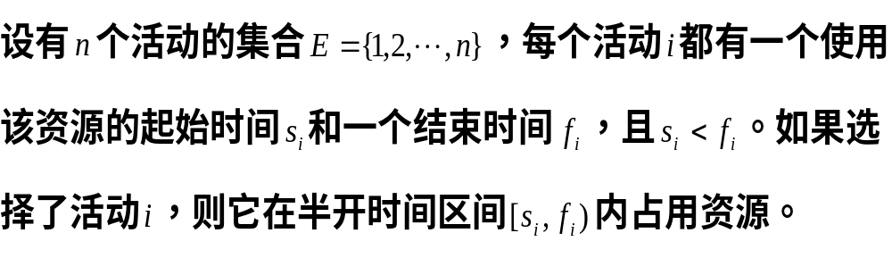
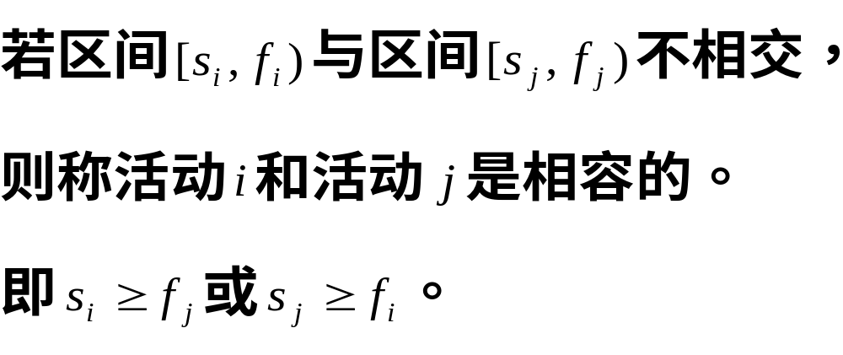




活动安排问题
P90
目标：在活动集合中选择最大的相容活动子集合。

Slide 9
活动安排问题
P91
选择活动为未安排活动
留下尽可能多的时间
?
思路：最早结束的活动，优先安排。
将n个活动按结束时间非减序排列

Slide 10

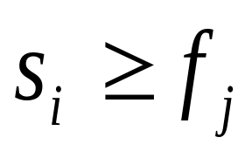
活动安排问题-练习
例3.思考如下具有11个活动安排的问题？
1 2 3 4 5 6 7 8 9 10 11
5 0 3 5 3 1 8 6 8 12 2
9 6 5 7 8 4 11 10 12 14 13

Slide 11



活动安排问题-练习
例3.设待安排的11个活动起止时间按结束时间的非减序排列
 | 6 | 3 | 2 | 4 | 5 | 1 | 8 | 7 | 9 | 11 | 10
 | 1 | 3 | 0 | 5 | 3 | 5 | 6 | 8 | 8 | 2 | 12
 | 4 | 5 | 6 | 7 | 8 | 9 | 10 | 11 | 12 | 13 | 14
1
4
5
7
8
11
12
14
{6,4,7,10}

Slide 12
活动安排问题-课堂练习
思考如下具有11个活动安排的问题？
1 2 3 4 5 6 7 8 9 10 11
0 4 4 5 3 1 8 6 8 12 2
3 6 5 6 8 4 11 10 12 14 13
1 6 3 2 4 5 8 7 9 11 10
0 1 4 4 5 3 6 8 8 2 12
3 4 5 6 6 8 10 11 12 13 14
{1,3,4,8,10}
0
3
4
5
6
10
12
14
{6,3,4,8,10}
1
4

Slide 13
贪心算法无法解决的问题
例4：要找给顾客三角七分钱，如果硬币面值
为11分、7分、5分、1分，希望用数目最少的
硬币找给顾客。
贪心算法：
11分
11分
11分
7
1分
1分
1分
1分
失败?
最优解：
2枚11分硬币
3枚5分硬币
5

Slide 14
小 结
贪心算法：“择优录取”
思考：贪心算法的基本要素？

Slide 15
§4.2 贪心算法的基本要素

Slide 16
贪心算法的基本要素
P93
贪心算法:一系列的选择来得到问题的解。
它所做的每一个选择都是当前状态下局部的
最好选择，即贪心选择。
问题？
贪心算法？

Slide 17
贪心算法的基本要素-重点
P93
(1) 最优子结构性质
(2) 贪心选择性质

Slide 18
贪心算法的基本要素
P93
所谓贪心选择性质是指所求问题的整体
最优解可以通过一系列局部最优的选择，
即贪心选择来达到。
步骤如下：
1)假设问题有一个整体最优解，并证明可修改
这个最优解，使其以贪心选择开始。
2)运用数学归纳法证明：
每一步贪心选择→问题的整体最优解。

Slide 19
活动安排问题-练习
贪心算法的基本要素
思考如下具有11个活动安排的问题？
1 2 3 4 5 6 7 8 9 10 11
0 4 4 5 3 1 8 6 8 12 2
3 6 5 6 8 4 11 10 12 14 13
1 6 3 2 4 5 8 7 9 11 10
0 1 4 4 5 3 6 8 8 2 12
3 4 5 6 6 8 10 11 12 13 14
3
{6,3,4,8,10}
0
4
4
5
6
10
12
14
{1,3,4,8,10}
1

Slide 20
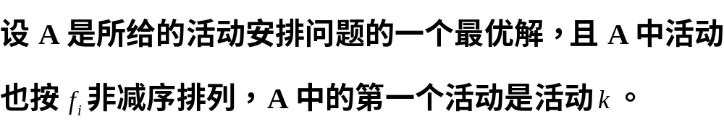
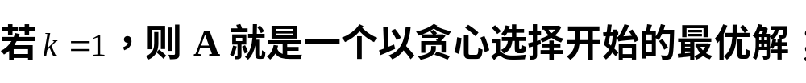
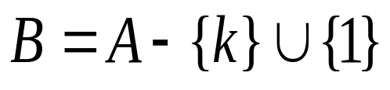
活动安排问题-活动安排问题具有贪心选择性质
P93
证明：1)证明活动安排问题有一个最优解以贪心选择开始。
否则，构造
（下面证明B也是该活动安排问题的最优解）

Slide 21
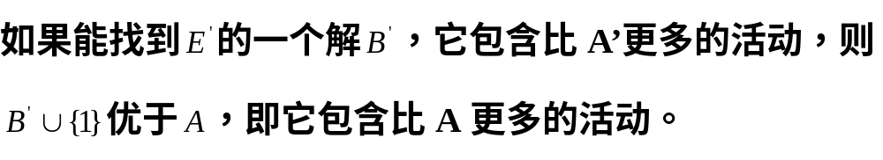
活动安排问题
P93
2)每一步贪心选择→问题的整体最优解
矛盾
对贪心选择次数用数学归纳法即知，贪心算法
GreedySelctor最终产生原问题的最优解。

Slide 22
贪心算法-动态规划
P94
贪心算法与动态规划法的比较
贪心选择依赖于以往作出的选择，不依赖于子问题的解。
动态规划法：每步所作的选择依赖于相关子问题的解。

Slide 23
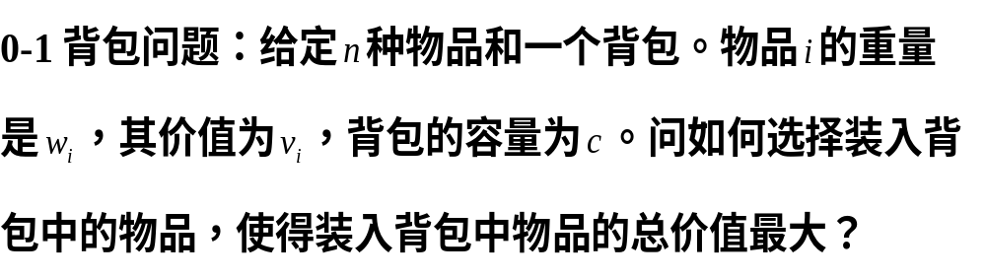
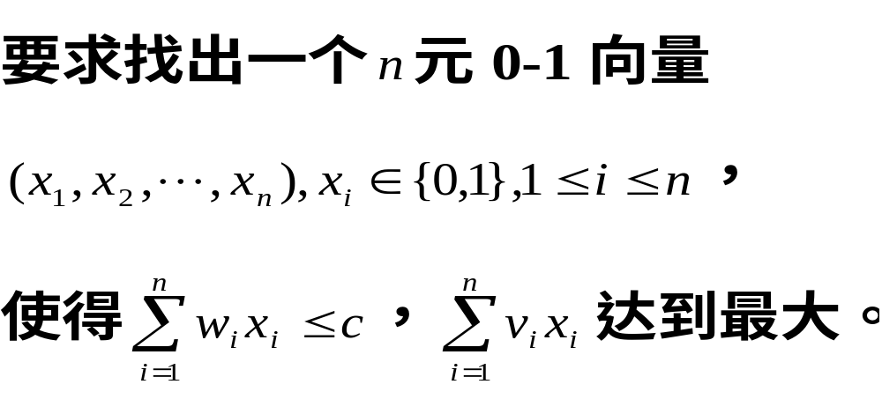
贪心算法-与动态规划算法的差异
P94
0-1

Slide 24
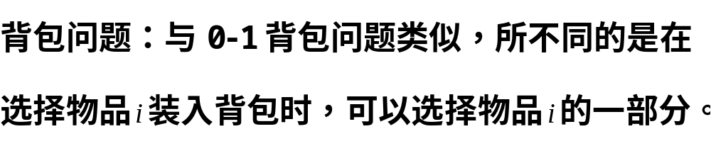
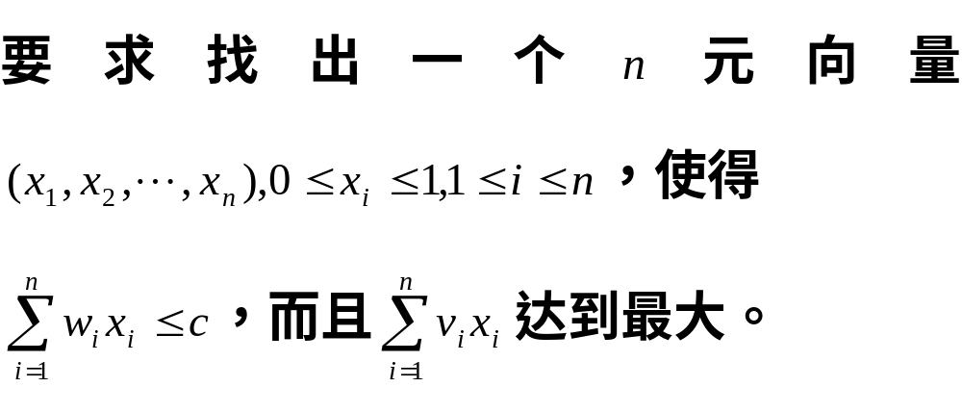
贪心算法
P94
贪心算法

Slide 25
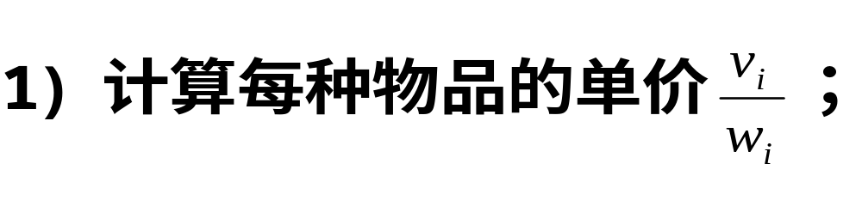
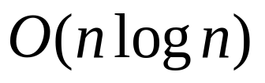
贪心算法
P94
用贪心算法求解背包问题的步骤：
2) 按物品的单价，从大到小排序；
3) 单价高的物品优先装包，直至装满。

Slide 26
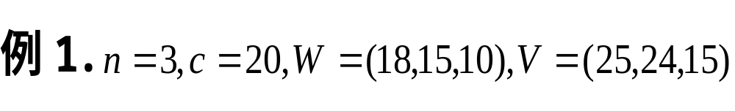
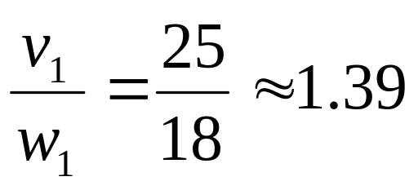
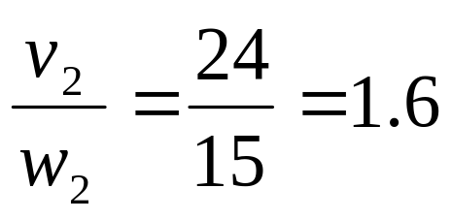
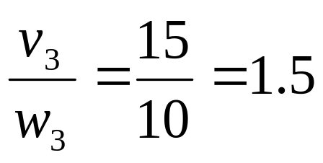
贪心算法-练习
解：1)
2)在背包中放入物品2，重量为15，价值为24；
3) 在背包中放入一半物品3，此时背包重量为
20，价值为31.5

Slide 27
贪心算法
重量 价值
（1/2， 1/3，1/4） 16.5 24.25
（1，2/15，0） 20 28.2
（0，2/3，1） 20 31
（0，1，1/2） 20 31.5
选取度量标准是用贪心法求解问题的关键。

Slide 28
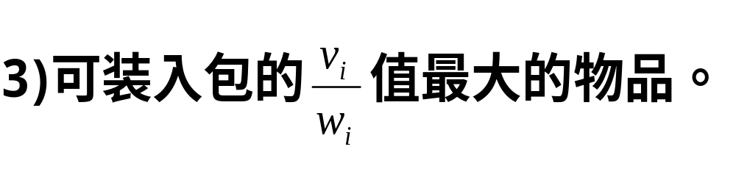
贪心算法
P95
0-1背包问题的几种贪婪策略：从剩余的物品中
1) 选择可以装入背包的价值最大的物品；
2) 选择可装入背包的重量最小的物品；
不能保证得到最优解

Slide 29
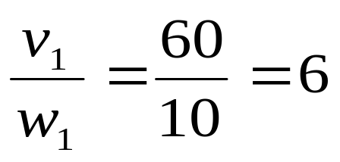
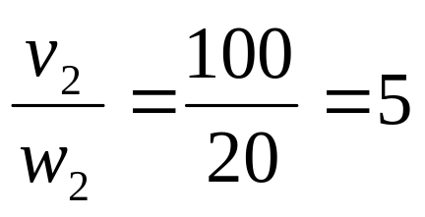
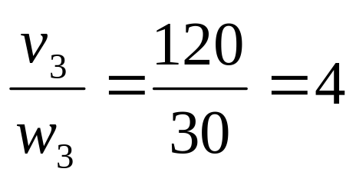
贪心算法-练习
P95
例2
失败
贪心算法：
60
160
最优解应为装入后两种物品，价值220

Slide 30
§4.3 最优装载

Slide 31
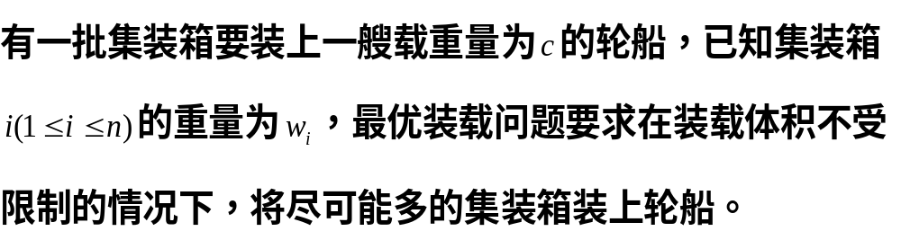
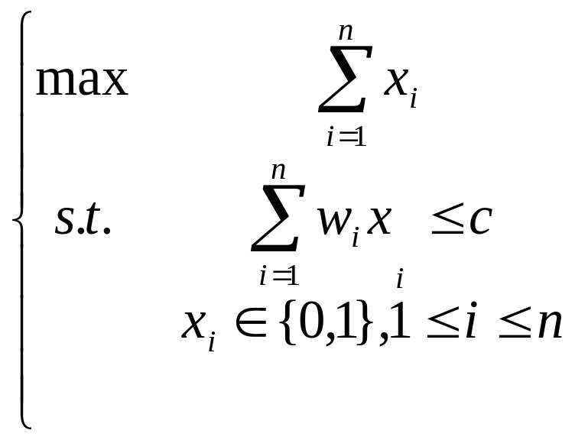
最优装载
P95
装入
不装入

Slide 32
最优装载
P95
尽可能多的集装箱装上轮船
轮船载重有限
排序
贪心选择策略：重量最轻者优先装载
[算法思路]将装船过程划为多步选择，每步装一个货箱，每次从剩下的货箱中选择重量最轻的货箱。如此下去直到所有货箱均装上船或船上不能再容纳其他任何一个货箱。

Slide 33
最优装载-练习
例3. 设n=8，[w1,…,w8]=[100, 200, 50, 90, 150, 50, 20, 80]，c=400.
解：所考察货箱的次序为 :7, 3, 6, 8, 4, 1, 5, 2。
7
3
6
8
4
1
5
20
70
120
200
290
390
(1, 0, 1, 1, 0, 1, 1, 1)

Slide 34
第四章-随堂测验
设有编号为1、…、n的n种物品，重量分别为w1、w2、…、wn。
要将这n种物品装到载重为T的m个船上。
装载问题要求使装这n种物品的船数最少。
（贪心算法,并分析复杂性）

Slide 35
§4.4 哈夫曼编码

Slide 36
哈夫曼编码
P96
字符 | a | b | c | d | e | f
频率(千次) | 45 | 13 | 12 | 16 | 9 | 5
定长码 | 000 | 001 | 010 | 011 | 100 | 101
变长码 | 0 | 101 | 100 | 111 | 1101 | 1100
定长码：
300
变长码：

Slide 37
哈夫曼编码
P96
字符 | a | b | c | d | e | f
变长码 | 0 | 101 | 100 | 111 | 1101 | 1100
?
0
1
10
11
100
101
0 0 1 0 1 1 1 0 1
a
a
b
e

Slide 38
哈夫曼编码-前缀码
P97
定义：对每一个字符规定一个0,1串作为其代码，并要求任一字符的代码都不是其它字符代码的前缀，这种编码称为前缀码。
{0,101,100,111,1101,1100}
0 0 1 0 1 1 1 0 1
a
a
e
b
译码方法非常简单

Slide 39
哈夫曼编码
P97
5
100
完全二叉树
1
0
55
a:45
0
1
30
25
6
0
1
0
1
树叶：字符
c:12
b:13
14
d:16
前缀码：树根到树叶的路径
0
1
{0,101,100,111,1101,1100}
f:5
e:9

Slide 40
哈夫曼编码
P97
100
1
0
55
a:45
0
1
30
25
0
1
0
1
c:12
b:13
14
d:16
0
1
f:5
e:9

Slide 41
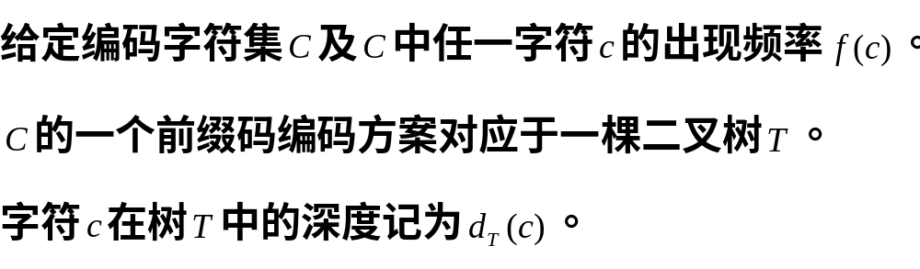

哈夫曼编码-问题
P97
定义该编码方案的平均码长：
找到使平均码长达到最小的前缀码编码方案

Slide 42
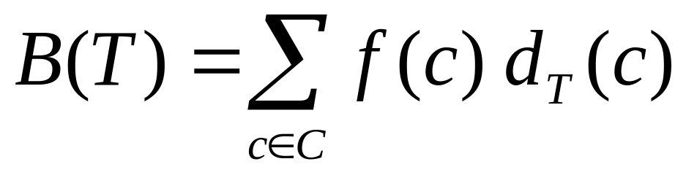
哈夫曼编码-贪婪思想
分析
频率小的字符，深度大

Slide 43
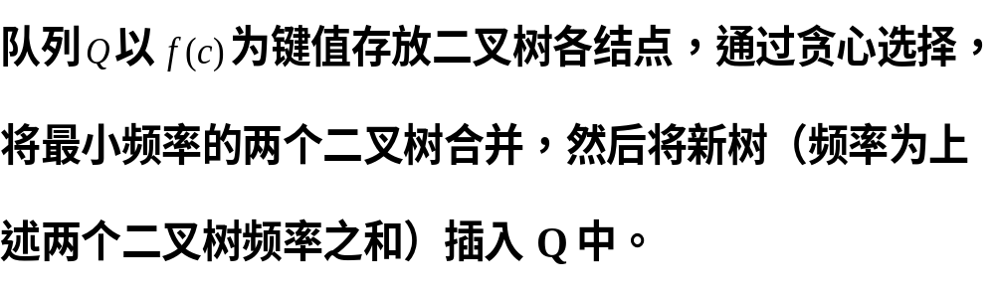
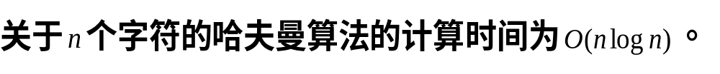
哈夫曼编码
P98
哈夫曼算法复杂性：
两小无猜

Slide 44
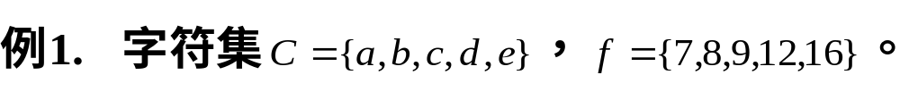
哈夫曼编码-课堂练习
21
15
解：
7
8
9
12
16
9
12
15
16
4次合并
7
8
52
31
21
21
31
15
16
9
12
9
12
15
16
7
8
7
8

Slide 45
哈夫曼编码-课堂练习
52
0
1
21
31
a:100
0
1
0
1
b:101
c:9
d:12
15
e:16
0
1
c:00
.
.
.
a:7
b:8

Slide 46
哈夫曼编码-练习
设在1000个字母的文章中各字母出现的频率为:a:83, b:14, c:28, d:38, e:131, f:29, g:20, h:53......，求最优编码。
396
1
0
155
241
0
1
0
1
72
110
131
83
0
1
0
1
34
38
53
57
0
1
0
1
a:01 ; b:0000; c:1010; d:001;
e:11; f:1011; g:0001; h:100
14
20
28
29

Slide 47







哈夫曼编码-正确性（了解）
P99
1) 贪心选择性质

Slide 48
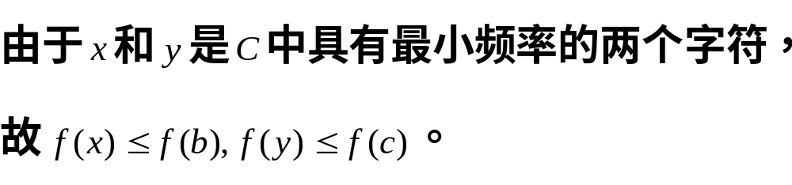
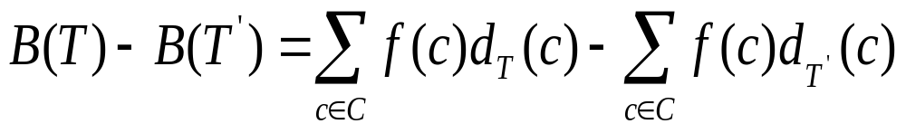
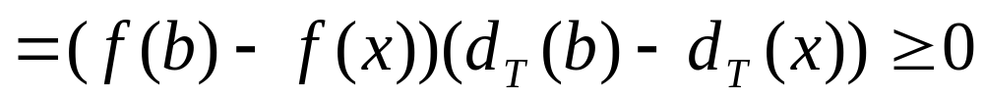
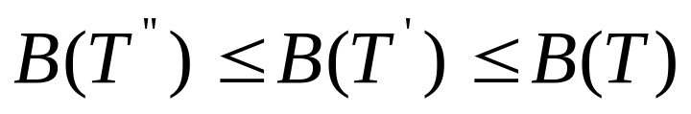
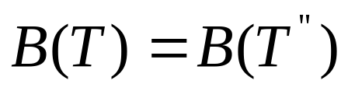
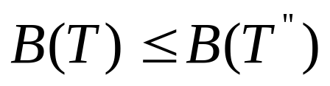
哈夫曼编码-了解
P99

Slide 49

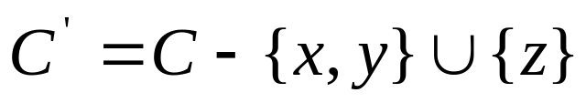
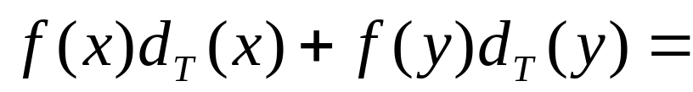
哈夫曼编码-了解
P100
2)最优子结构性质

Slide 50
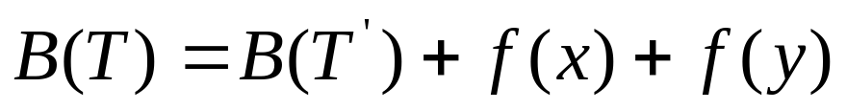
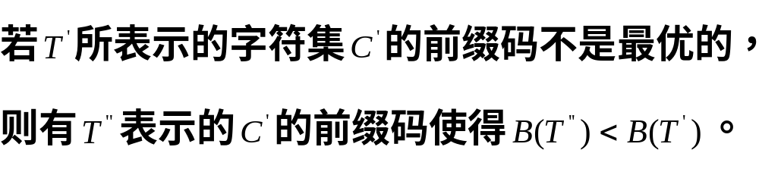


哈夫曼编码
P100

Slide 51
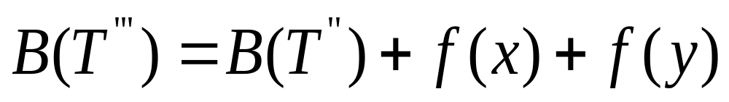
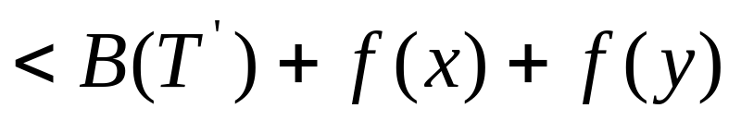
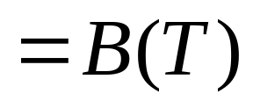
哈夫曼编码
P100
矛盾

Slide 52
小 结
1) 前缀码的概念
2)哈夫曼问题的贪心策略
3)理解哈夫曼算法的正确性

